Slide 1
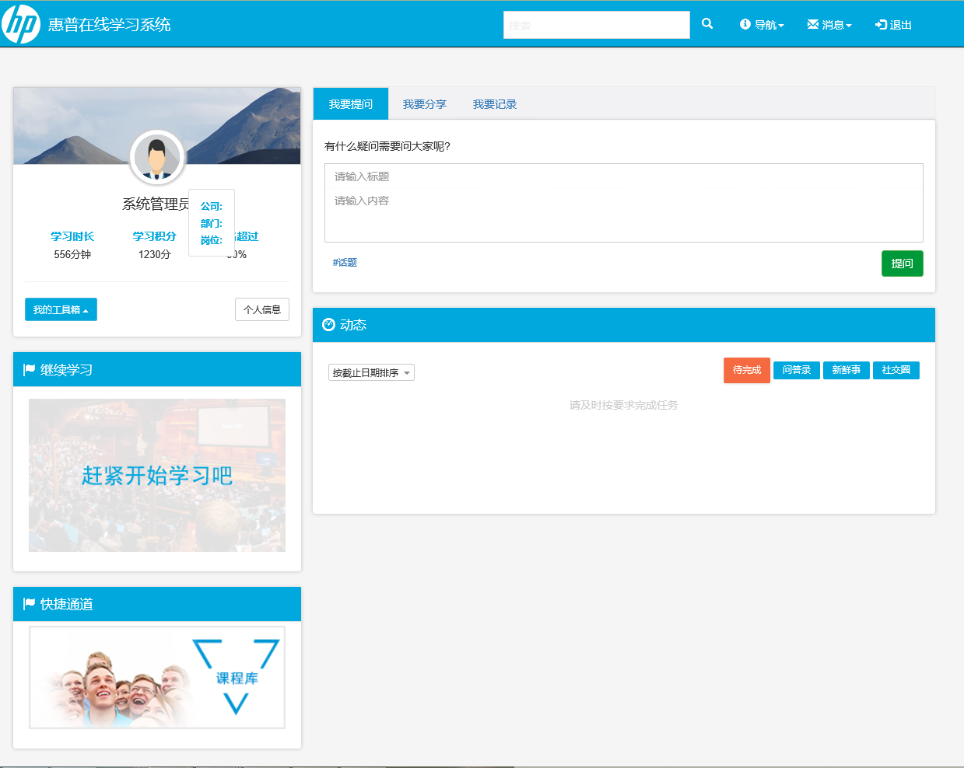
View-layout
View-index
3个subview
sub-view-user
sub-view-时间轴
1.Layout是母板页，放最公共部分
2. Index是大页面的入口
3.每个子form拆成一个view，这样可以在其他页面也重用这个view
4.如果遇到多Tab的情况，需要再拆view
5.sub-view是支持renderajax和render2种模式的，优先用renderajax
6.越公共的js和css，应该放在越外层（如：layout），越独立的js和css放在越里层（如：sub-view-时间轴）
sub-view-xxx

